Slide 1
DISTRIBUCIÓN Y CODIFICACIÓN DE ESPACIOS DE USO ACADÉMICO
CAMPUS BRASIL

Slide 2
Edificio (Arrau) AR, Huérfanos 2186, Santiago.
BAR101
Codificación de Salas:
SALA
EDIFICIO
CAMPUS
PISO

Slide 3
DISTRIBUCIÓN DE ESPACIOS DE USO ACADÉMICO
N° en Plano | Código | Piso | Tipo de Infraestructura | Especificidad | Capacidad
1 | BAR101 | 1 | Sala Teórica/Musical | Teórica/Musical | 30
2 | BAR102 | 1 | Sala Práctica Musical | Piano
3 | BAR103 | 1 | Sala Práctica Musical | Piano Funcional
4 | BAR104 | 1 | Sala Práctica Musical | Práctica grupal
5 | BAR105 | 1 | Sala Práctica Musical | Batería
6 | BAR106 | 1 | Sala Práctica Musical | Guitarra/Bajo/Charango
7 | BAR107 | 1 | Patio Multiuso | Escenario
1 | BAR201 | 2 | Sala Práctica Musical | Práctica grupal
2 | BAR202 | 2 | Sala Práctica Musical | Viento/Guitarra/Bajo
3 | BAR203 | 2 | Sala Práctica Musical | Teórica/Música | 30
4 | BAR204 | 2 | Sala Práctica Musical | Viento/Batería
5 | BAR205 | 2 | Sala Práctica Musical | Viento
6 | BAR206 | 2 | Sala Práctica Musical | Piano Funcional

Slide 4
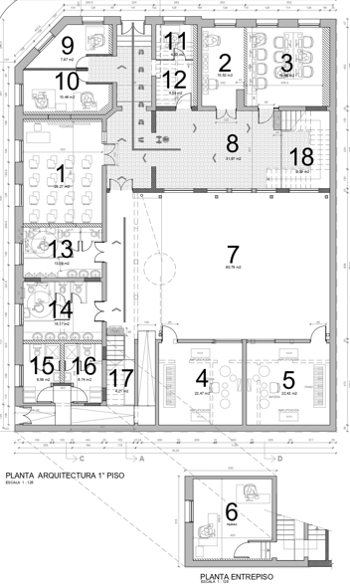
Primer Piso
N° en Plano | Código | Piso | Tipo de Infraestructura | Especificidad
1 | BAR101 | 1 | Sala Teórica/Musical | Teórica/Musical
2 | BAR102 | 1 | Sala Práctica Musical | Piano
3 | BAR103 | 1 | Sala Práctica Musical | Piano Funcional
4 | BAR104 | 1 | Sala Práctica Musical | Práctica grupal
5 | BAR105 | 1 | Sala Práctica Musical | Batería
6 | BAR106 | 1 | Sala Práctica Musical | Guitarra/Bajo/Charango
7 | BAR107 | 1 | Patio Multiuso | Escenario

Slide 5
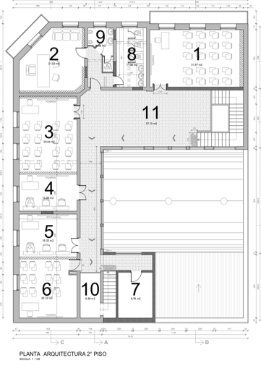
N° en Plano | Código | Piso | Tipo de Infraestructura | Especificidad
1 | BAR201 | 2 | Sala Práctica Musical | Práctica grupal
2 | BAR202 | 2 | Sala Práctica Musical | Viento/Guitarra/Bajo
3 | BAR203 | 2 | Sala Práctica Musical | Teórica/Música
4 | BAR204 | 2 | Sala Práctica Musical | Viento/Batería
5 | BAR205 | 2 | Sala Práctica Musical | Viento
6 | BAR206 | 2 | Sala Práctica Musical | Piano Funcional
Segundo Piso

Slide 6
Edificio (Cienfuegos) CI, Huérfanos 1886, Santiago.
BCI101
Codificación de Salas:
SALA
EDIFICIO
CAMPUS
PISO

Slide 7
DISTRIBUCIÓN DE ESPACIOS DE USO ACADÉMICO
N° en Plano | Código | Piso | Tipo de Infraestructura | Especificidad
1 | P01 | BCI102 | Sala Teórica/Musical | 40
1 | 4 | BCI104 | Laboratorio Computación | -
2 | 2 | BCI202 | Sala Teórica | 20
2 | 3 | BCI203 | Sala Teórica | 20
2 | 5 | BCI205 | Sala Teórica/Musical | 35
2 | 6 | BCI206 | Sala Teórica | 20
2 | 7 | BCI207 | Sala Teórica | 20
2 | 8 | BCI208 | Sala Teórica | 20
2 | 9 | BCI209 | Sala Teórica/Musical | 30
3 | 3 | BCI303 | Sala Teórica | 20
3 | 4 | BCI304 | Sala Teórica | 18
3 | 5 | BCI305 | Sala Teórica/Musical | 35
3 | 6 | BCI306 | Sala Teórica | 20
3 | 7 | BCI307 | Sala Teórica | 20
3 | 8 | BCI308 | Sala Teórica | 20

Slide 8
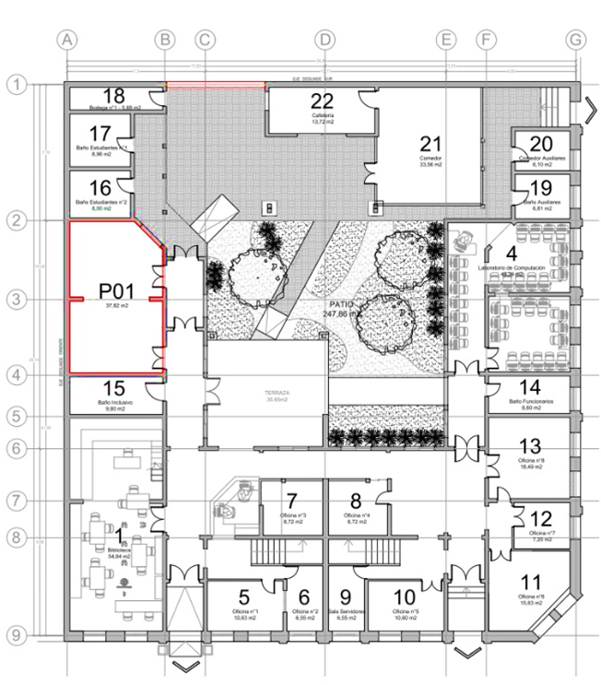
N° en Plano | Código | Piso | Tipo de Infraestructura
2 | 2 | BCI202 | Sala Teórica
2 | 3 | BCI203 | Sala Teórica
2 | 5 | BCI205 | Sala Teórica/Musical
2 | 6 | BCI206 | Sala Teórica
2 | 7 | BCI207 | Sala Teórica
2 | 8 | BCI208 | Sala Teórica
2 | 9 | BCI209 | Sala Teórica/Musical

Slide 9
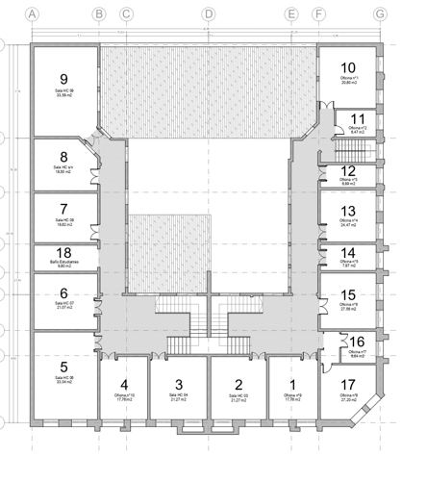
Segundo Piso
N° en Plano | Código | Piso | Tipo de Infraestructura
2 | 2 | BCI202 | Sala Teórica
2 | 3 | BCI203 | Sala Teórica
2 | 5 | BCI205 | Sala Teórica/Musical
2 | 6 | BCI206 | Sala Teórica
2 | 7 | BCI207 | Sala Teórica
2 | 8 | BCI208 | Sala Teórica
2 | 9 | BCI209 | Sala Teórica/Musical

Slide 10
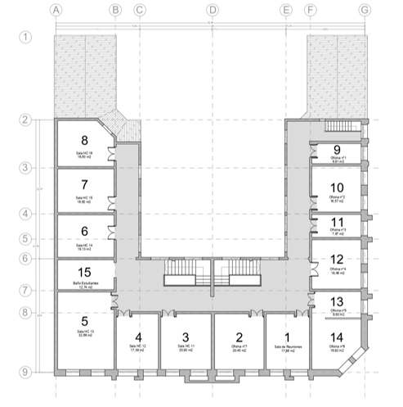
Tercer Piso
N° en Plano | Código | Piso | Tipo de Infraestructura
3 | 3 | BCI303 | Sala Teórica
3 | 4 | BCI304 | Sala Teórica
3 | 5 | BCI305 | Sala Teórica/Musical
3 | 6 | BCI306 | Sala Teórica
3 | 7 | BCI307 | Sala Teórica
3 | 8 | BCI308 | Sala Teórica

Slide 11
Edificio (Agustinas) AG, Agustinas 2071, Santiago.
BAG104
Codificación de Salas:
SALA
EDIFICIO
CAMPUS
PISO

Slide 12
DISTRIBUCIÓN DE ESPACIOS DE USO ACADÉMICO
N° - Plano | Piso | Código | Tipo de Infraestructura | Capacidad
1 | 1 | BAG101 | Taller de Dibujo
3 | 1 | BAG103 | Sala Práctica Danza (Contingencia)
4 | 1 | BAG104 | Sala Práctica Danza (Contingencia)
5 | 1 | BAG105 | Sala Práctica Danza (Contingencia)
6 | 1 | BAG106 | Taller Cerámica
7 | 1 | BAG107 | Taller Pulido
8 | 1 | BAG108 | Taller de orfebrería
20 | 1 | BAG120 | Taller textil
1 | 2 | BAG201 | Laboratorio Computación
2 | 2 | BAG202 | Sala Teórica | 35
3 | 2 | BAG203 | Laboratorio MAC
4 | 2 | BAG204 | Sala Práctica Arquitectura
5 | 2 | BAG205 | Sala Práctica Arquitectura
6 | 2 | BAG206 | Sala Teórica | 35
10 | 2 | BAG210 | Sala Teórica | 15

Slide 13
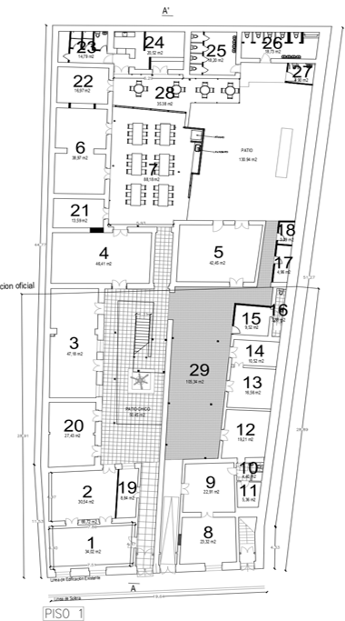
Primer Piso
N° - Plano | Piso | Código | Tipo de Infraestructura
1 | 1 | BAG101 | Taller de Dibujo
3 | 1 | BAG103 | Sala Práctica Danza (Contingencia)
4 | 1 | BAG104 | Sala Práctica Danza (Contingencia)
5 | 1 | BAG105 | Sala Práctica Danza (Contingencia)
6 | 1 | BAG106 | Taller Cerámica
7 | 1 | BAG107 | Taller Pulido
8 | 1 | BAG108 | Taller de orfebrería
20 | 1 | BAG120 | Taller textil

Slide 14
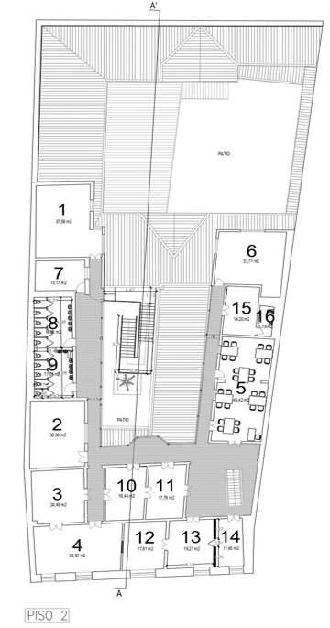
Segundo Piso
N° - Plano | Piso | Código | Tipo de Infraestructura
1 | 2 | BAG201 | Laboratorio Computación
2 | 2 | BAG202 | Sala Teórica
3 | 2 | BAG203 | Laboratorio MAC
4 | 2 | BAG204 | Sala Práctica Arquitectura
5 | 2 | BAG205 | Sala Práctica Arquitectura
6 | 2 | BAG206 | Sala Teórica
10 | 2 | BAG210 | Sala Práctica Arquitectura

Slide 15
Edificio (Huérfanos) HU, Huérfanos 1869, Santiago.
BHU101
Codificación de Salas:
SALA
EDIFICIO
CAMPUS
PISO

Slide 16
DISTRIBUCIÓN DE ESPACIOS DE USO ACADÉMICO
N° en Plano | Código | Piso | Tipo de Infraestructura | Capacidad
4 | BHU004 | 0 | Estudio de grabación
6 | BHU006 | 0 | Home studio
8 | BHU008 | 0 | Sala de edición/Sala Práctica musical
1 | BHU101 | 1 | Sala Práctica Teatro
2 | BHU102 | 1 | Laboratorio Sonido
4 | BHU104 | 1 | Sala Práctica Danza
5 | BHU105 | 1 | Sala Práctica Danza
1 | BHU201 | 2 | Sala Práctica Teatro
2 | BHU202 | 2 | Sala Teórica | 30
3 | BHU203 | 2 | Sala Teórica | 29
4 | BHU204 | 2 | Taller Cine | 30
5 | BHU205 | 2 | Sala Teórica/Cine | 25

Slide 17
Subsuelo Piso
N° en Plano | Código | Piso | Tipo de Infraestructura
4 | BHU004 | 0 | Estudio de grabación
6 | BHU006 | 0 | Home studio
8 | BHU008 | 0 | Sala de edición/Sala Practica musical
4
4

Slide 18
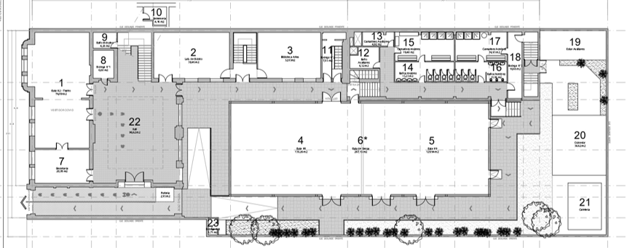
N° - Plano | Piso | Código | Tipo de Infraestructura
4 | 1 | BHU104 | Sala Práctica Danza
5 | 1 | BHU105 | Sala Práctica Danza
1 | 1 | BHU101 | Sala Práctica Teatro
2 | 1 | BHU102 | Laboratorio Sonido

Slide 19
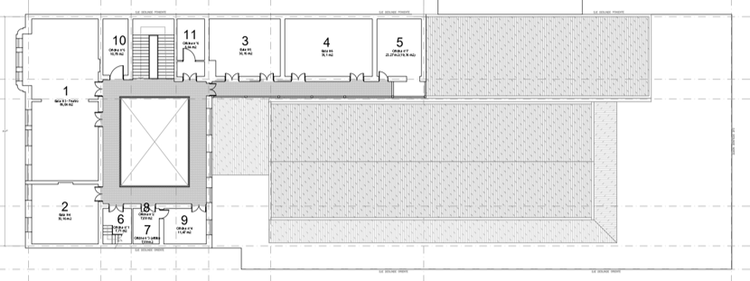
N° - Plano | Piso | Código | Tipo de Infraestructura
1 | 2 | BHU201 | Sala Práctica Teatro
2 | 2 | BHU202 | Sala Teórica
3 | 2 | BHU203 | Sala Teórica
4 | 2 | BHU204 | Taller Cine
5 | 2 | BHU205 | Sala Teórica/Sala Cine

Slide 20
Edificio (Barroso) BA, Barroso 0351, Santiago.
BBA101
Codificación de Salas:
SALA
EDIFICIO
CAMPUS
PISO

Slide 21
DISTRIBUCIÓN DE ESPACIOS DE USO ACADÉMICO
N° - Plano | Piso | Código | Tipo de Infraestructura
1 | BBA101 | 1 | Sala Práctica Teatro
1 | BBA201 | 2 | Sala Maquillaje
3 | BBA203 | 2 | Sala Iluminación

Slide 22
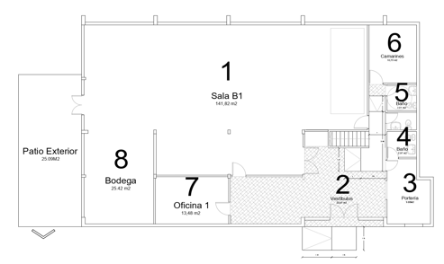
N° - Plano | Piso | Código | Tipo de Infraestructura
1 | BBA101 | 1 | Sala Práctica Teatro

Slide 23
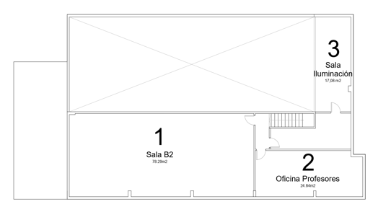
N° - Plano | Piso | Código | Tipo de Infraestructura
1 | BBA201 | 2 | Sala Maquillaje
3 | BBA203 | 2 | Sala Iluminación

